Slide 1

아름다운코딩 with 프로세싱.py
Ramdomization

Slide 2
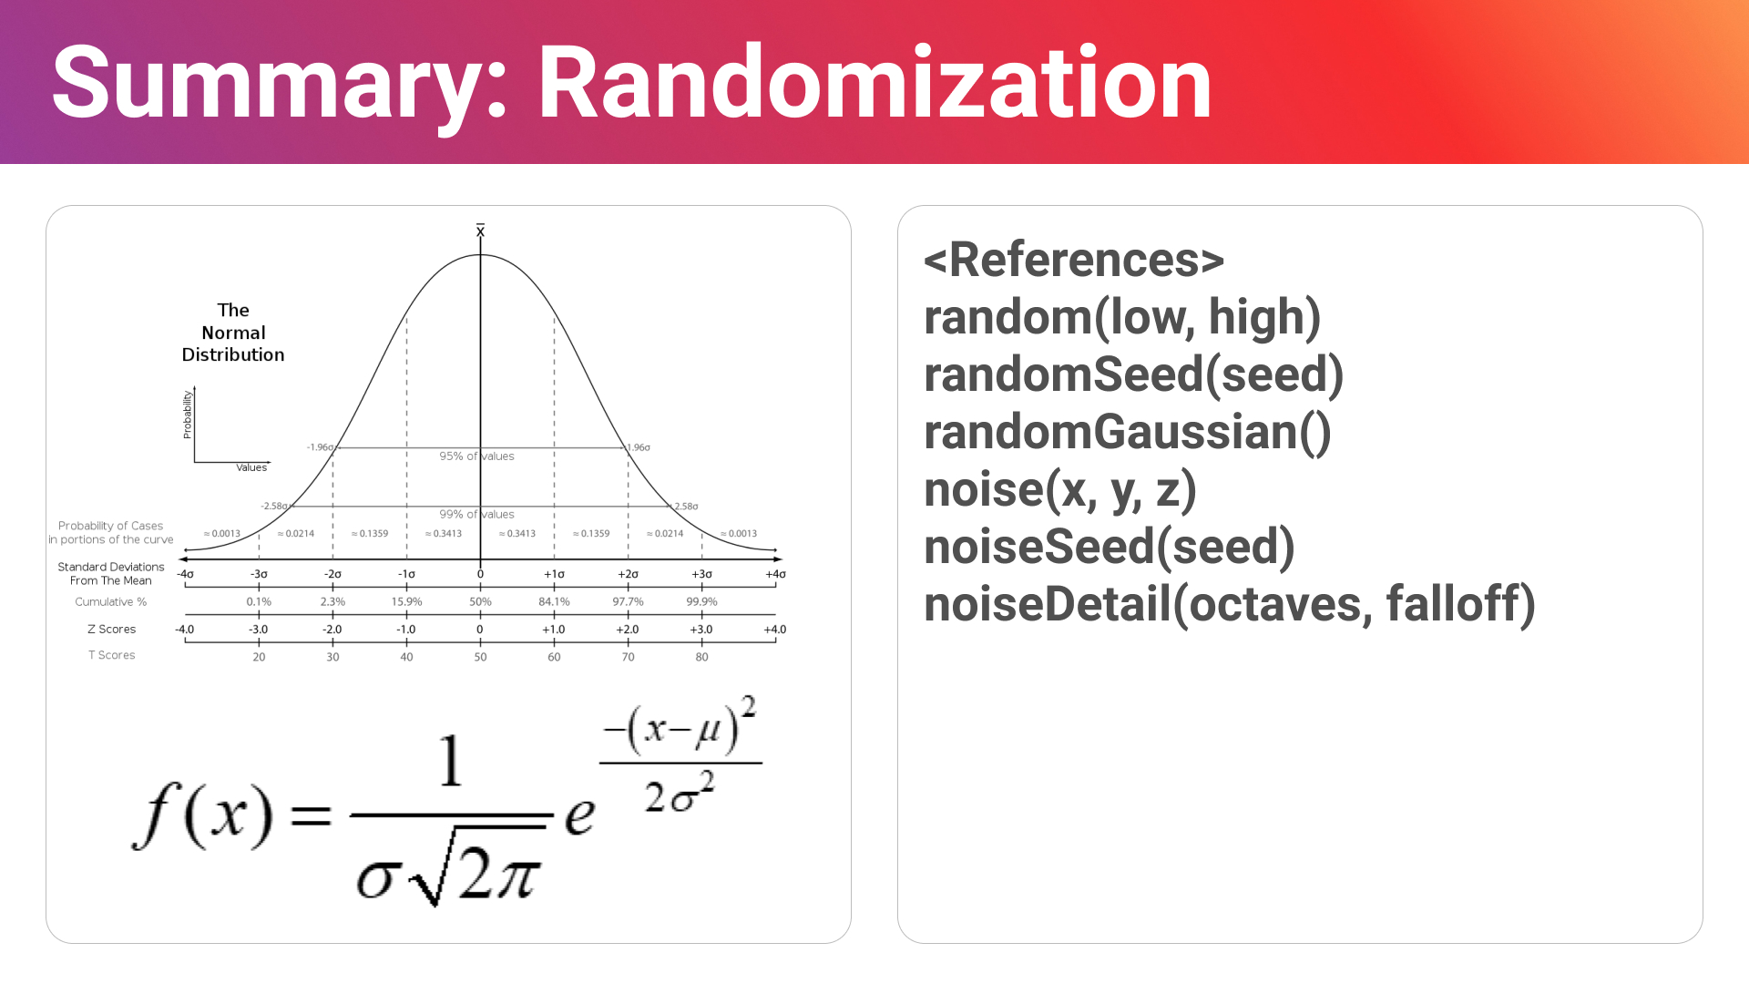

Slide 3
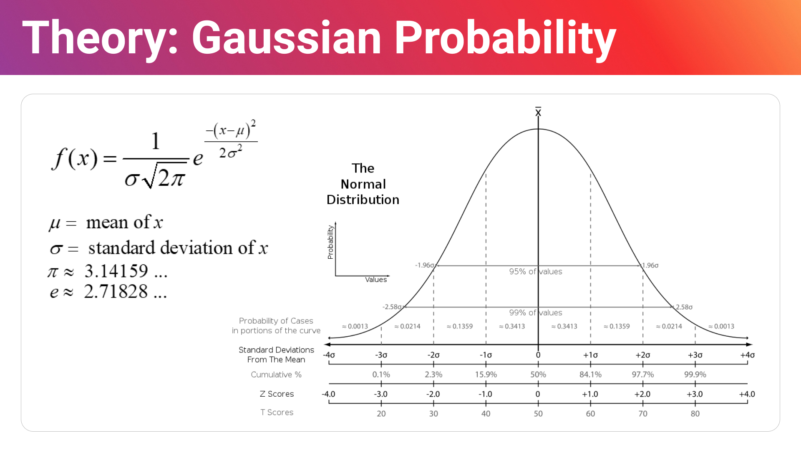

Slide 4
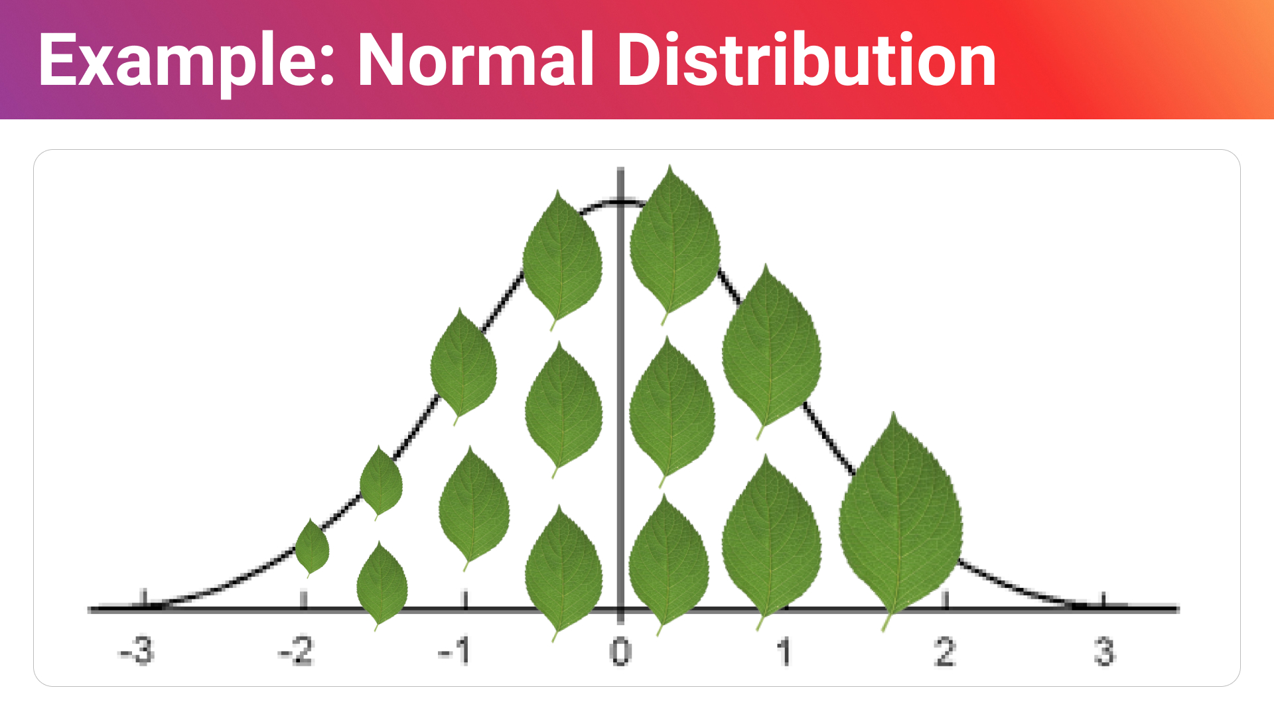

Slide 5
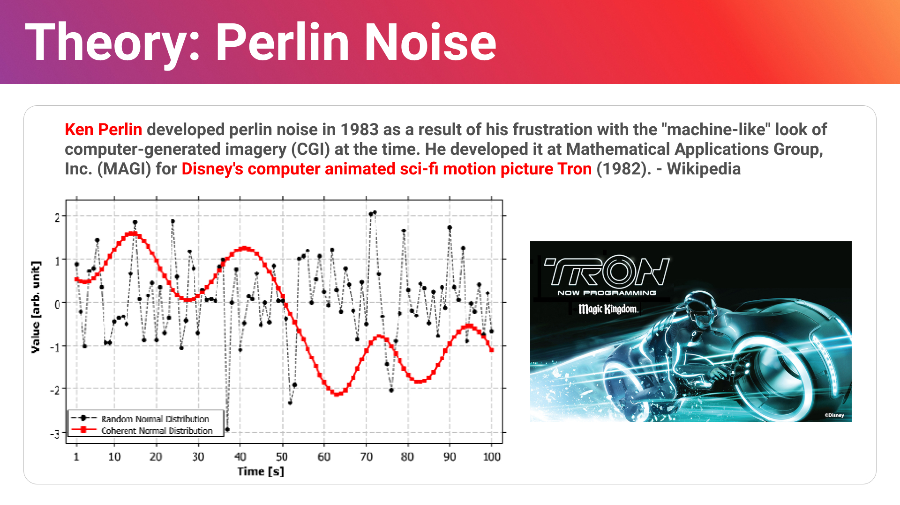

Slide 6
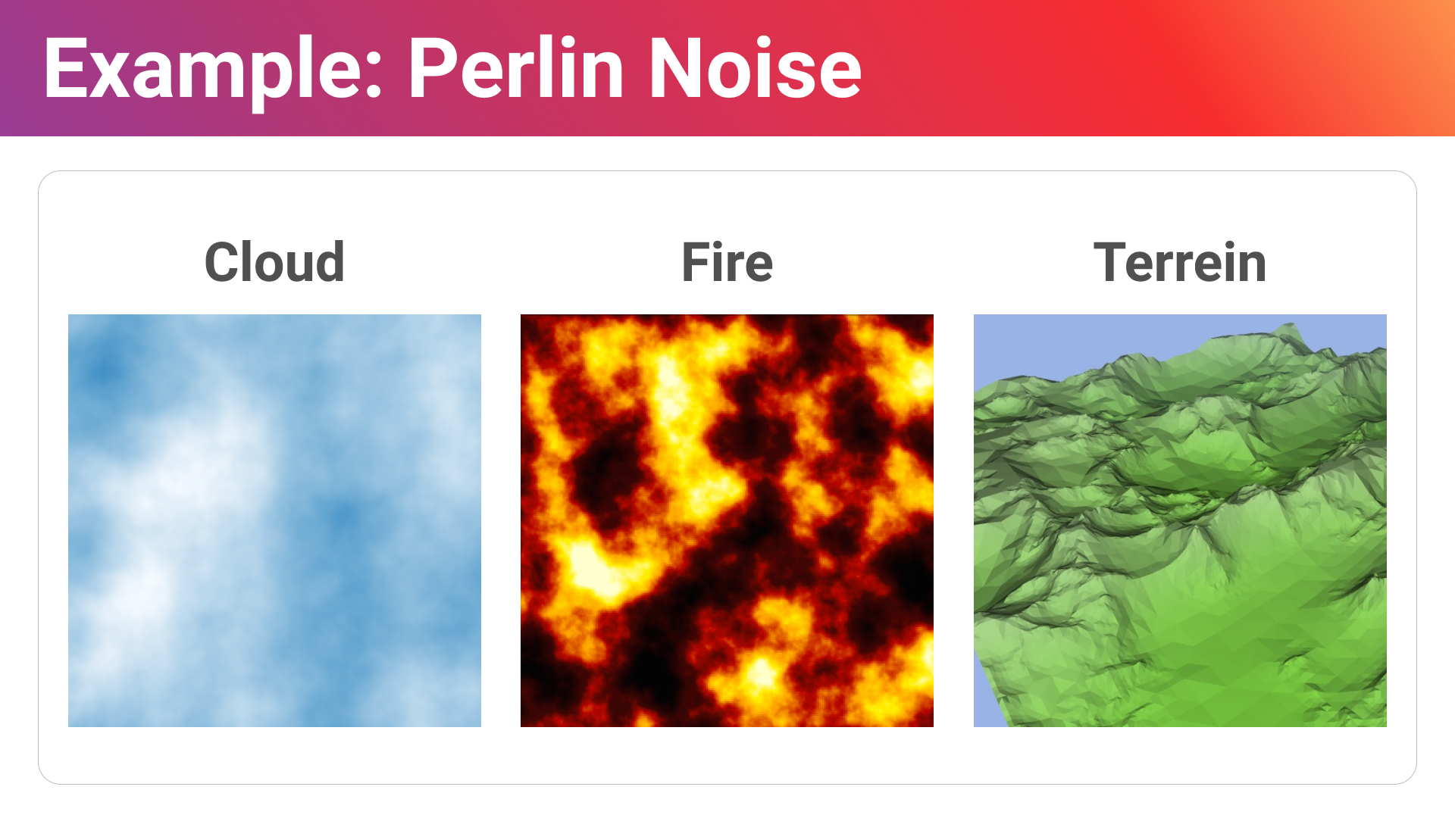

Slide 7
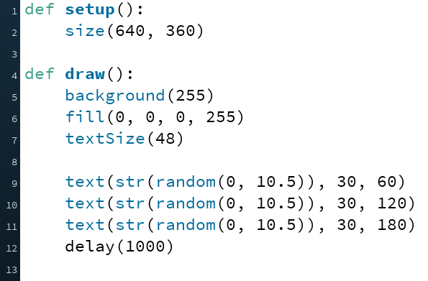
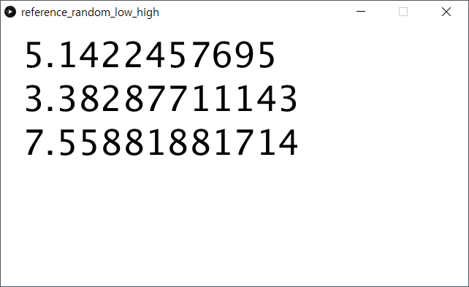
Reference: random(low, high)
random(처음수, 마지막수)는 처음수(포함)부터 마지막수(미포함)까지의 구간에서 무작위의 실수를 생성합니다.
참고문헌: https://py.processing.org/reference/random.html

Slide 8
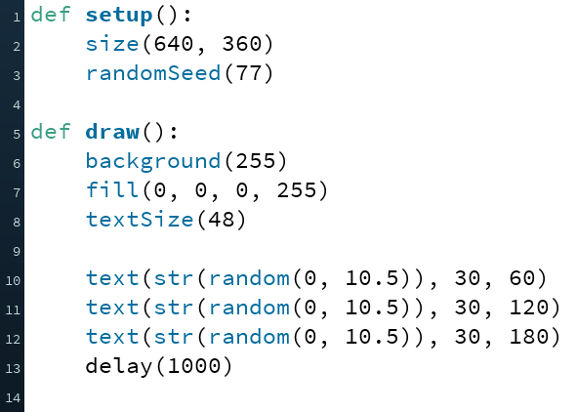
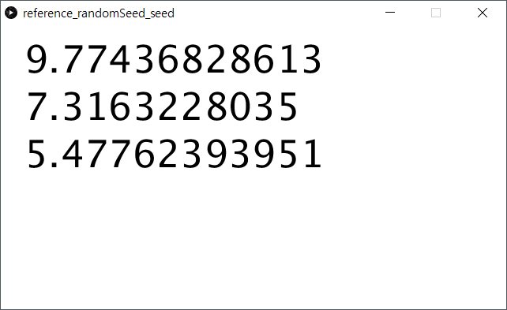
Reference: randomSeed(seed)
randomSeed(숫자)는 무작위 생성의 기반이 되는 시드를 고정함으로써 매번 같은 랜덤스퀀스를 생성합니다.
참고문헌: https://py.processing.org/reference/randomSeed.html

Slide 9
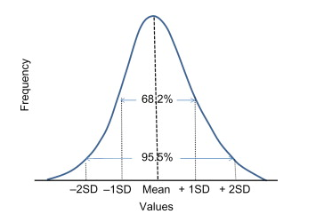
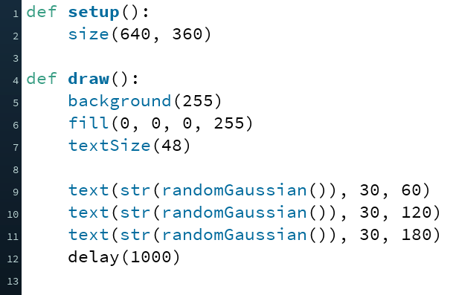
Reference: randomGaussian()
randomGaussian()은 평균이 0이고 표준편차가 1인 정규분포의 확률에 따른 난수를 생성합니다.
참고문헌: https://py.processing.org/reference/randomGaussian.html

Slide 10
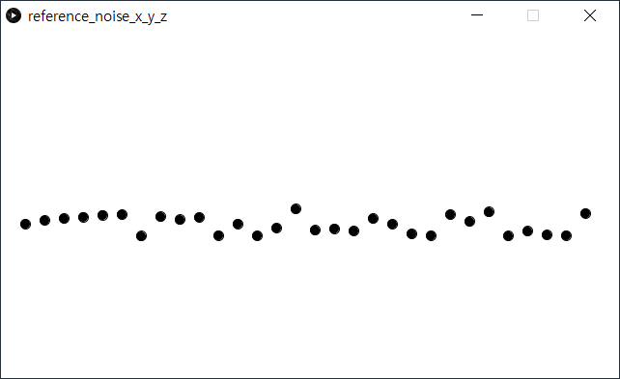
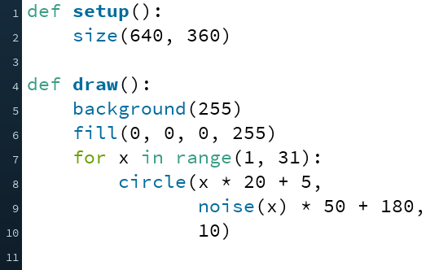
Reference: noise(x, y, z)
noise(좌표X, 좌표Y, 좌표Z)는 해당 좌표와 연관된 자연스러운 난수를 발생합니다.
참고문헌: https://py.processing.org/reference/noise.html

Slide 11
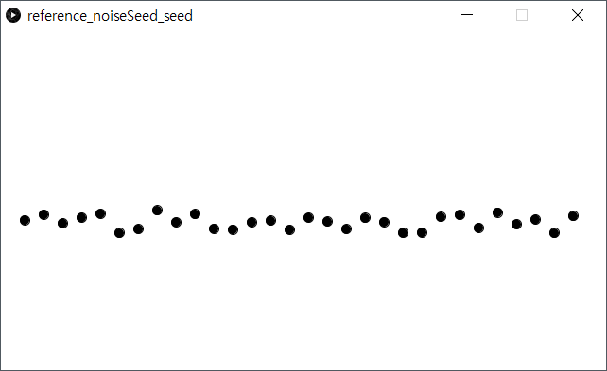
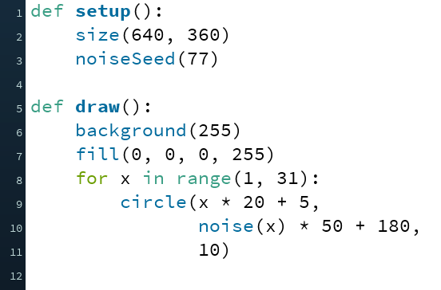
Reference: noiseSeed(seed)
noiseSeed(숫자)는 주어진 숫자를 기반으로 하여 항상 동일한 노이즈(0.0에서 1.0사이)를 생성합니다.
참고문헌: https://py.processing.org/reference/noiseSeed.html

Slide 12
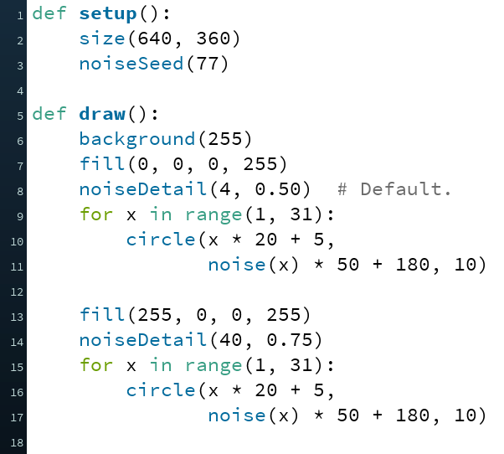
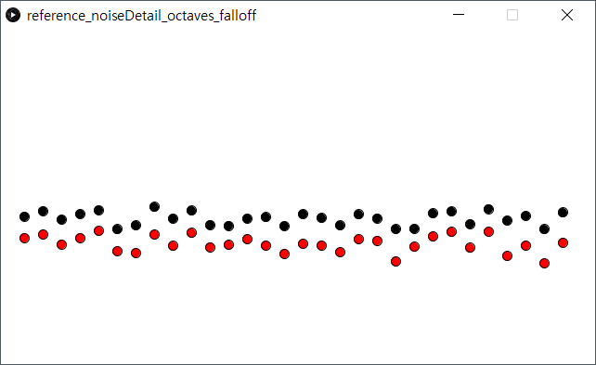
Reference: noiseDetail(octaves, falloff)
noiseDetail(옥타브, 세기)은 노이즈가 만들어지는 메커니즘의 옥타브 수와 강도를 조절합니다.
참고문헌: https://py.processing.org/reference/noiseDetail.html

Slide 13
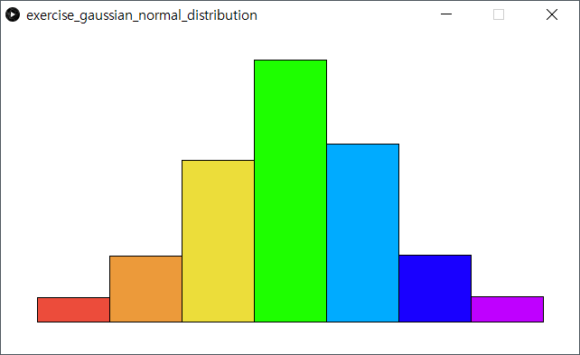
Exercise: Gaussian Normal Distribution
Gaussian Normal Distribution을 시각화해보자!
randomGaussian()은 평균이 0이고 표준편차가 1인 난수를 생성합니다. 즉, 이 함수가 -2.0부터 2.0까지의 실수를 생성해낼 확률이 95%라는 의미입니다. 이것을 시각화하기 위해서는 randomGaussian()을 사용하여 많은 수의 난수를 생성해보고 그것을 구간별로 나눈 뒤 해당 구간에 얼마만큼의 난수가 생성되었는지를 rect()로 표현해주면 됩니다.
참고문헌: https://en.wikipedia.org/wiki/Gaussian_function

